Slide 1
Linux基础
邹代发

Slide 2

内容导读
1.初识Linux
Linux 的起源以及发展历史

Slide 3
初识Linux
Linux起源于一个学生的简单需求。Linus Torvalds 是 Linux的作者与主要维护者，在芬兰赫尔辛基大学时所买得起的唯一软件是Minix. Minix是一个类似Unix，被广泛用来辅助教学的简单操作系统。
Linus 对Minix并不是很满意，于是决定自己编写软件。他以当时熟悉的Unix作为原型， 在一台Intel 386 PC上开始了他的工作，然后成功的完成了Linux的雏形，一个拥有了绝大多数Unix优质特性的，可以运行在廉价的个人PC上的系统诞生了。同时，他将软件发布到了FTP服务器上，并将源代码开放，供所有人免费使用。

Slide 4


Linux之父
Linus Torvalds
Linux吉祥物
一只名叫Tux的小企鹅
Notes:
Linus在澳洲时曾被一只动物园里的企鹅咬了一口，便选择企鹅作为Linux的标志。
更容易被接受的说法是：企鹅代表南极，而南极又是全世界所共有的一块陆地。这也就代表Linux是所有人的Linux。

Slide 5


起源
正因为Linus的开源精神，随后他得到了全世界范围内相当多的人的支持，其中尤其重要的就是麻省剑桥免费软件基金的GNU计划,这些才真正使得Linux快速发展壮大。
GNU计划 + Linux内核 + 全世界开源的力量= 目前风靡全世界的Linux。
Linux之所以受到广大计算机爱好者的喜爱，主要原因有两个，一是它属于自由软件，用户不用支付任何费用就可以获得它和它的源代码，并且可以根据自己的需要对它进行必要的修改，无偿对它使用，无约束地继续传播。另一个原因是，它具有Unix的全部功能，任何使用Unix操作系统或想要学习Unix操作系统的人都可以从Linux中获益。
软件业自由之神
Richard Stallman
GNU组织 LOGO

Slide 6
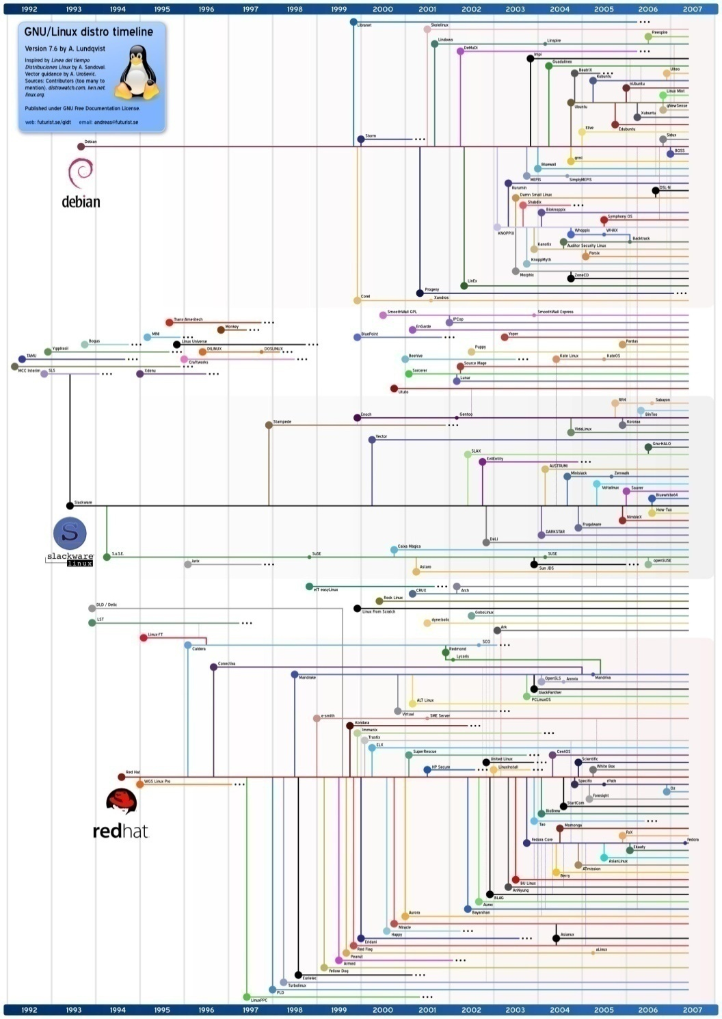
版本
Ubuntu
Debian
SUSE
CentOS
Redhat
Fedora Core
Notes:
Debian（及其派生版本Ubuntu、Linux Mint）、Fedora（及其相关版本Red Hat Enterprise Linux、CentOS）和openSUSE等

Slide 7

大家说说
知道的Linux 命令及作用 ？

Slide 8
部分常用命令
cp 复制 -r拷贝目录 -p保持属性
mkdir 创建目录,-p递归创建目录
find 查找文件或目录
tail 查看文件后N行，默认10行
pwd 打印当前工作目录
find 查找文件或目录
rm 删除文件或目录 -r目录 -f强制删除
cat 查看文件内容

Slide 9
目录与路径操作
相对路径与绝对路径：
绝对路径：由根目录 / 写起，例如 /usr/share/doc；
相对路径：用 .. 写起，代表上一级目录，例如cd ../local；
目录操作：
变换目录：cd ,例如 cd /home；
显示当前目录：pwd
建立新目录：mkdir, 例如 mkdir test；
删除空目录：rmdir，例如 rmdir test；
目录管理：
检视文件与目录：ls 例如 ls -l 可查看详细信息
复制文件与目录：cp 例如 cp test.txt /home/
删除文件与目录：rm 例如 rm -rf /opt/test可强制删除test目录
移动与更名：mv 例如 mv test.txt test.txt.old 可将文件更名
Notes:
ls -al 可查看隐藏文件/目录, ls -lh 可查看文件大小；
cp -p /tmp/test.txt, 还可以保留test.txt的所有原有属性

Slide 10
文件内容查看
直接查看：
cat 由第一行开始显示文件全部内容
nl 显示文件全部内容，显示行号
tac 从最后一行开始倒叙显示文件全部内容
可翻页查看：
more 一屏一屏的现实文件内容
less 一屏一屏的现实文件内容，更强大
Notes:
可以通过回车与空格键翻页, q 键退出
more比cat强大，提供分页显示的功能，less比more更强大，提供翻页，跳转，查找等命令

Slide 11
文件内容查看
段落获取：
tail 文件末尾的内容，例如 tail -n 200 access.log
head 首部的内容，例如 head -n 100 access.log
修改文件时间或新建空文件：
touch 可修改文件时间属性，
例如 touch –t 201903200520.20 test.txt
查看文件类型：
file 可查看文件类型
Notes:
没有扩展名的文件
（广义的）文件分为普通文件、目录文件、连接文件和特殊文件

Slide 12
七种文件类型
文件类型标识 | 文件类型
- | 普通文件
d | 目录
L | 符号链接
S | 套接字
B | 块设备
C | 字符设备
p | 管道
Notes:
占用存储空间的类型：文件、目录、符号链接。符号链接记录的是路径，路径不长时存在innode里面。
其他四种：套接字、块设备、字符设备、管道是伪文件，不占用磁盘空间。
ls -lh

Slide 13
文件查找
find
通过实际的搜寻硬盘来查找文件，是很强大的命令，有很多的参数可供选择
find . -name “*install*” 可查找当前目录下所有带有install字样的文件与目录
find . -size +500k 可查找当前目录下所有大于500k的文件
find . -type d -name “*install*”可仅仅只查找出带有install字样的目录
find . -mtime +30 可查找出当前目录下所有30天以前的文件
Notes:
which 快速查询系统$PATH环境变量下的可执行文件，对于有别名的还会显示命名规则，
例如 which ll
whereis 快速查询系统的文件，查找范围要大于which

Slide 14
文件压缩
tar 可对文件及目录进行打包、压缩与解压，
例如 tar -zxvf file.tar 可解压.tar类文件，
tar -zcvf file.tar.gz file/ 可打包整个file目录
unzip 可对zip类文件进行解压缩
例如 unzip file.zip 可解压file.zip文件
unzip -l file.zip 可仅查看file.zip内的文件
zip 可将文件及目录压缩为zip类格式，
例如 zip -r file.zip file/ 可压缩整个file目录
Notes:
https://itsfoss.com/tar-vs-zip-vs-gz/
zip是，您不能跨文件进行压缩。
.tar.gz是，您必须解压缩整个存档

Slide 15
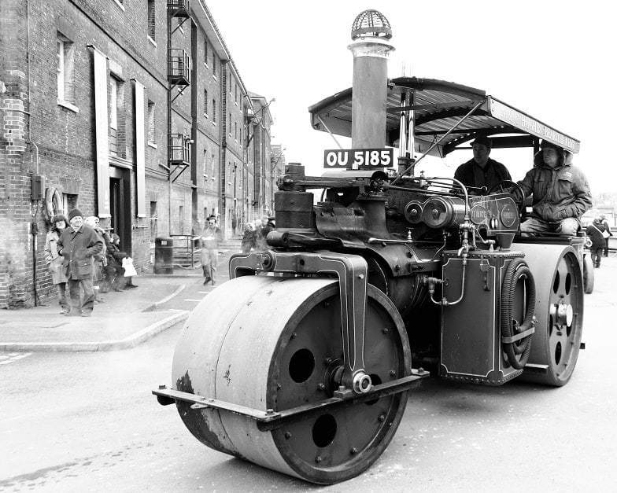
tar.gz
Notes:
zip 格式是开放且免费的，所以广泛使用在 Windows、Linux、MacOS 平台，要说 zip 有什么缺点的话，就是它的压缩率并不是很高，不如 rar及 tar.gz 等格式
tar是打包工具，把很多文件打包成一个文件，gz是压缩格式
tar是“tape archive”(磁带存档)的简称
zip是，您不能跨文件进行压缩。
tar.gz是，您必须解压缩整个存档
Unix哲学的一个关键要素是“ 做一件事，做得好 ”，gzip 只是为压缩文件而设计的。
https://itsfoss.com/tar-vs-zip-vs-gz/

Slide 16
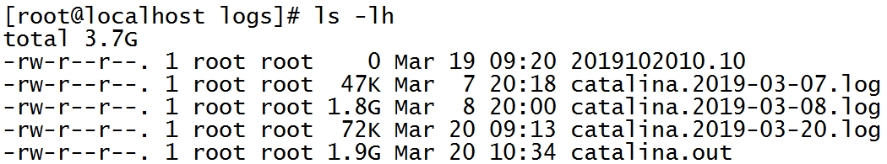
文件与目录权限
-rwxr-xr-- 1 root root 1.9G Mar 20 10:34 catalina.out
权限表示：
r 代表 read，w代表write，x代表execute
[-] [rwx] [r-x] [r--]
0 123 456 789
0 [-] 代表文件，如果是d则代表目录，是l则代表软链接
123 代表文件属主权限，这里为可读、可写、可执行
456 代表文件属组权限，这里为可读、可执行
789 代表其它用户权限，这里为可读
文件用户组其它 连接数 属主 属组 大小 最后修改日期 文件名

Slide 17
文件与目录权限
-rwxr-xr-- 1 root root 1.9G Mar 20 10:34 catalina.out
权限设定：
chmod a+x test 就为test文件增加了x权限
其中表示法为(a=all, u=user,g=group, o=other) (r=read,w=write,x=execute)
chmod 750 test 就设定了test文件权限为，属主可读可写可执行，属组 可读可执行，其它无权限
其中表示方法为(r=4,w=2,x=1 即组合后 7=r+w+x ,5=r +x ,0 = 无权 限)
文件用户组其它 连接数 属主 属组 大小 最后修改日期 文件名

Slide 18
文件系统
操作系统结构： 文件系统目录结构：
层次结构 | 介绍
用户 | 正在操作计算机的你和我；
使用界面 （Shell，GUI，Application） | 接受你和我的指令，再与内核进行沟通；
内核（Kernel） | 接收使用界面下达的指令，控制CPU、内存、磁盘等进行工作；
硬件（PC） | 响应内核下达的命令，执行工作；
目录结构 | 介绍
/ | 系统的根目录
/bin | 公用的系统命令目录
/boot | 负责启动的目录，存放有系统内核
/dev | 所有硬件设备以文件形态存在于该目录
/etc | 系统的配置文件与关键脚本目录
/home | 普通用户的使用者目录
/lib | 系统函数库存放目录
/lost+found | 系统发生异常时存放遗失数据片段的目录
/mnt /media | 外设挂载点目录
/opt | 用户第三方软件存放目录
/proc | 虚拟档案系统，存在于内存当中，以文件形态表现内核参数
/root | root用户目录
/sbin | root用户组的系统命名目录
/srv | 用户第三方资料存放目录
/usr | 系统主要程序与图形接口等存放目录
/tmp | 临时文件目录，重启即自动清空
/var | 系统日志存放目录

Slide 19
vi文字编辑器
文本编辑：
通过vi text.txt 打开文件后，可进行以下编辑模式
i 插入文本、删除文本；
x 删除单个文本；
dd 删除单行文本；
yy 复制单行文本；
pp 粘贴复制的单行文本；
A 从该行末尾插入文本；
G 定位到文件最后一个字符；
字符串定位：
进入命令模式后，
键入 /8080，敲回车，会定位到文本中首个 8080字符串位置，键入 n 可跳到下一个该字符串位置
Notes:
普通模式、编辑模式、命令模式
wq! 保存并退出文件，其中(w=write,q=quit,!=force)

Slide 20
操作符
连续操作符 [；]：
通过操作符 ； 可以将多个命令串联起来连续执行
例如 cd /root;cat test.txt，
可以先进入到/root目录然后接着显示出test.txt的文本内容

Slide 21
操作符
管道操作符 [ | ]：
通过操作符 | 可以将前一个命令的结果交给后面的命令进行二次处 ……理
例如 cat test.txt | cut -d ‘,’ -f 1-3，可将test.txt中的内容以， 分割然后取出第一段到第三段字符串
ps -ef | grep tomcat，可查看tomcat进程是否存在

Slide 22
操作符
重定向操作符 [ >> > < ]：
通过操作符 >> 可以将前面命令的结果附加到后面的文件中
例如 find . >> test.txt;
通过操作符 > 可以用前面命令的结果覆盖后面的文件内容
例如 find . > test.txt;
通过操作符 < 可以将后面文件的内容作为互动的参数传给前面命 令执行
例如 ftp < ftplogin.txt ;

Slide 23
进程维护
ps 通过ps可查看系统进程状态信息
pstree 可形象的以进程树的形式显示进程间的关系
top 相当于Windows下的任务管理器
free 可查看系统的内存使用情况，例如 free -m，将以M为单位显示内存使用情况；
kill 可根据进程ID来结束进程，例如 kill 3031
kill -9 3031，可以强制结束ID为3031的进程
killall 可根据进程名称来结束进程，例如 killall java
killall -9 java，可以强制结束所有名称为java的进程
Notes:
例如 ps -e，可查看系统所有进程与进程ID，
ps aux，可查看更加详细的进程信息，包括启动参数

Slide 24

Shell
批处理模式：
1.使用 vim hello.sh 创建并开始编写shell
2.第一行写入 #!/bin/sh
3.后面分行写入需要执行的命令，然后保存并退出
4.使用 chmod 755 hello.sh 给脚本赋予执行权限
5.通过 sh hello.sh 或 ./hello.sh 方式执行脚本

Slide 25
一些操作
日志：
指定内容查看：cat -n catalina.out | grep "上传" | more
指定内容输出：cat -n catalina.out | grep "上传" >test.txt
awk、grep、sed是linux操作文本的三大利器

Slide 26
思考
题目1：创建一个名称为Test的文件夹，并在文件夹中创建一个名称为hellolinux.txt 的文件；
题目2：使用vi在hellolinux.txt文件中写入以下文字：
Hi! Linux.
题目3：将hellolinux.txt文件复制一份，命名为Cool.txt，再更名为你的用户名，然后将其复制到/opt目录

Slide 27
答案
1 | mkdir Test cd Test touch hellolinux.txt
2 | vi hellolinux.txt 敲入 i 输入文字 双击Esc 输入 ：wq
3 | cp hellolinux.txt Cool.txt mv Cool.txt name(你的用户名) cp name(你的用户名) /opt/

Slide 28
总结
通过了刚刚的学习，我们对Linux操作系统的基础操作都有了一定的了解。
下面。

Slide 29
谢 谢

